Slide 1

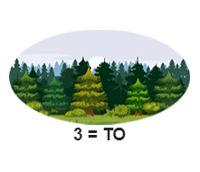
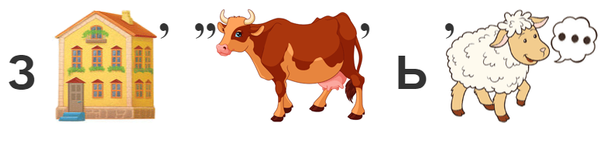

ЛЕТО
И
ЗДОРОВЬЕ
ЧЕЛОВЕКА
Notes:
ПОПРАВИТЬ В ПЕРВОМ РЕБУСЕ З НА С!

Slide 2

БУДЕМ ЗНАТЬ
ОПАСНОСТИ
ПРАВИЛА
БУДЕМ УМЕТЬ

Slide 4
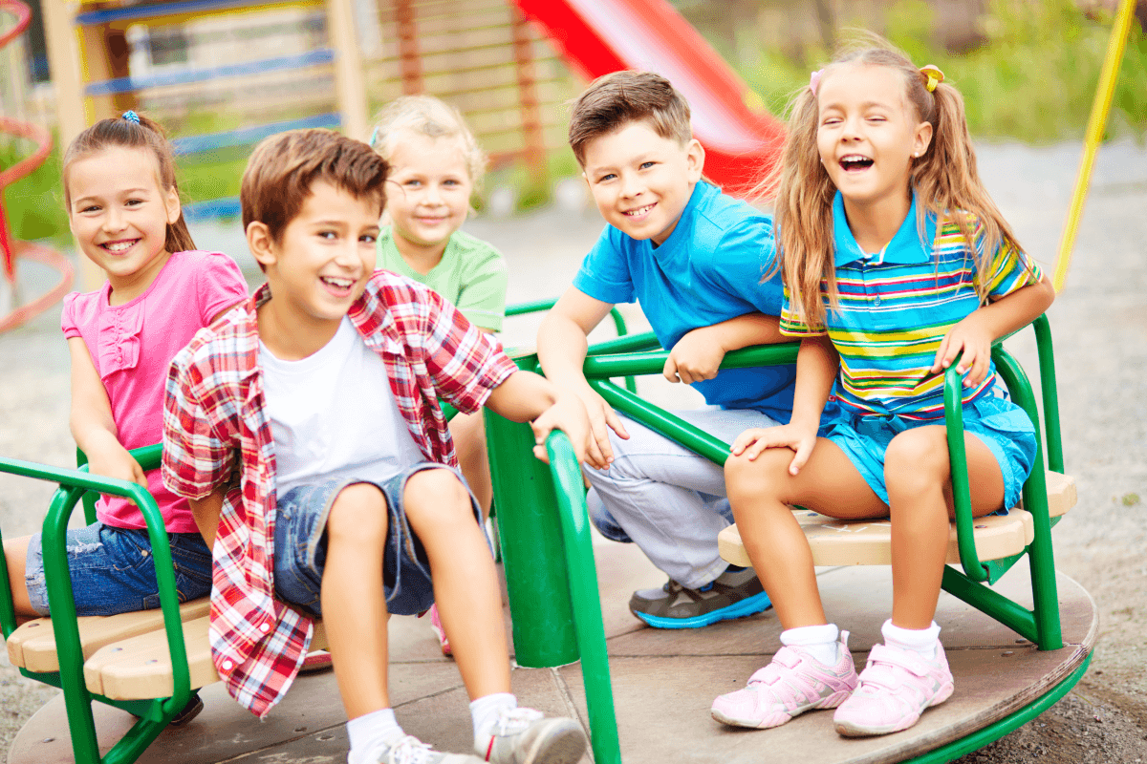
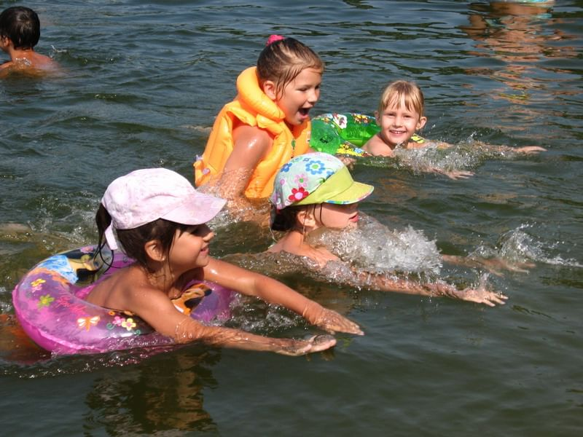

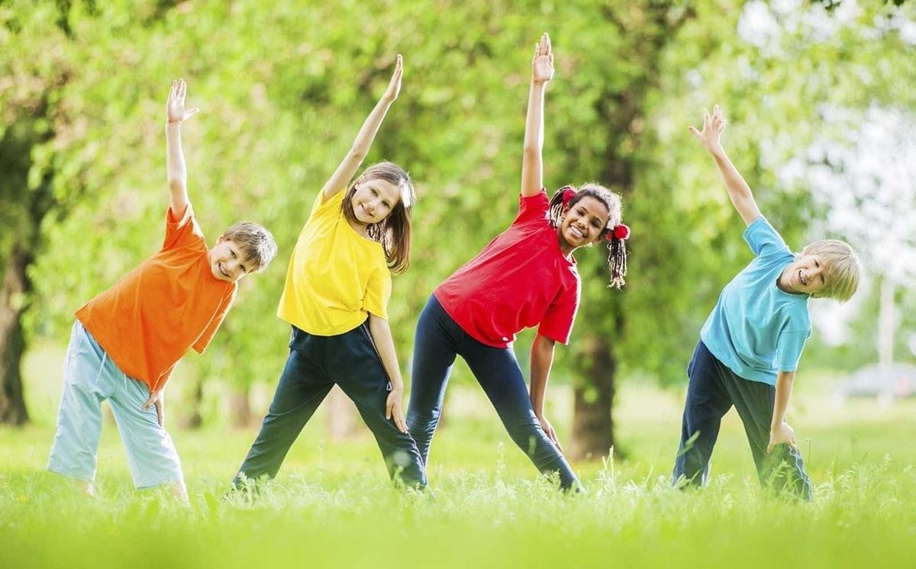
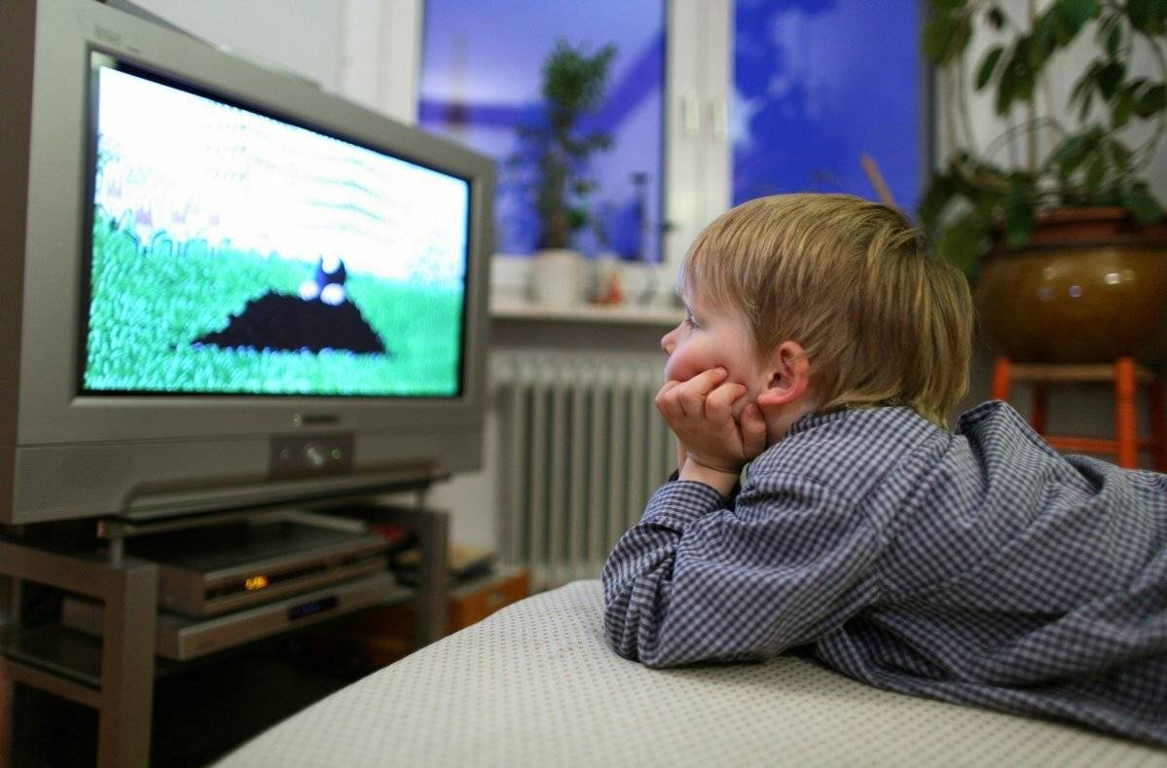
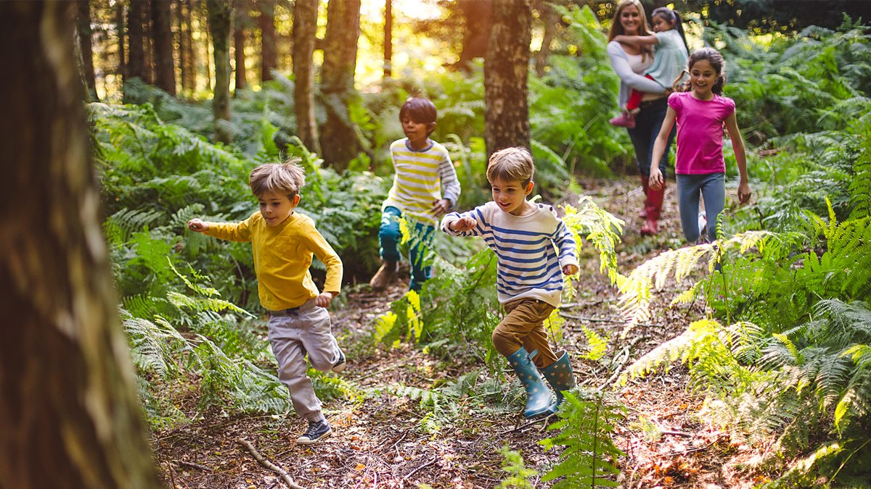

Slide 8
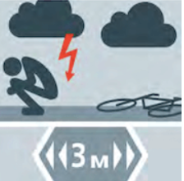
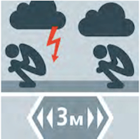

Slide 10
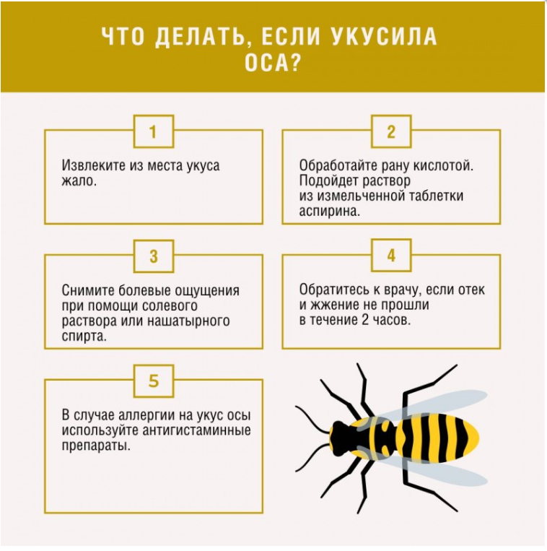

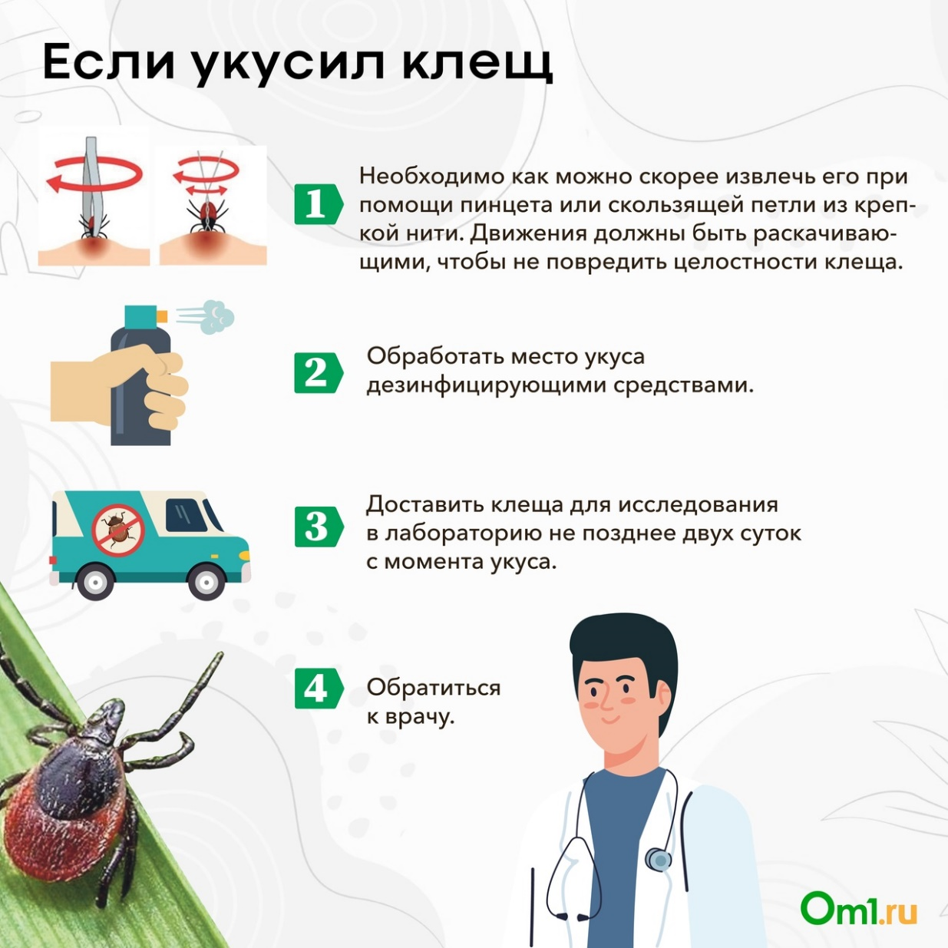

Slide 14
УЗНАЛИ
ОПАСНОСТИ
ПРАВИЛА
СМОГЛИ

